Slide 1



TRƯỜNG TIỂU HỌC THẠCH BÀN A
CHÀO MỪNG QUÝ THẦY CÔ
VỀ DỰ GIỜ THĂM LỚP
Môn Toán lớp 3
BÀI 17: BẢNG CHIA 3 (TIẾT 2)

Slide 2
Thứ……ngày…..tháng…..năm…….
TOÁN
TRÒ CHƠI: CHĂM SÓC VẬT NUÔI

Slide 3
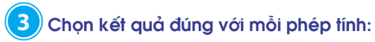

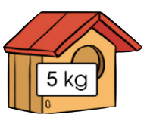

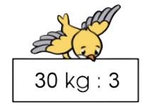
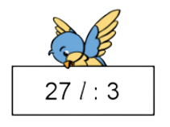
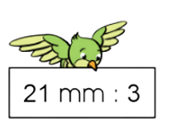
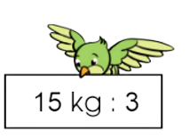
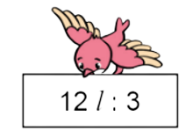
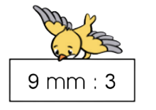
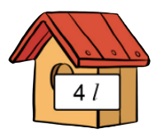
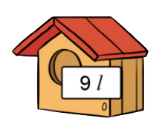

Thứ……ngày…..tháng…..năm…….
TOÁN
Bài 17: BẢNG CHIA 3 (TIẾT 2)

Slide 4
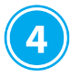
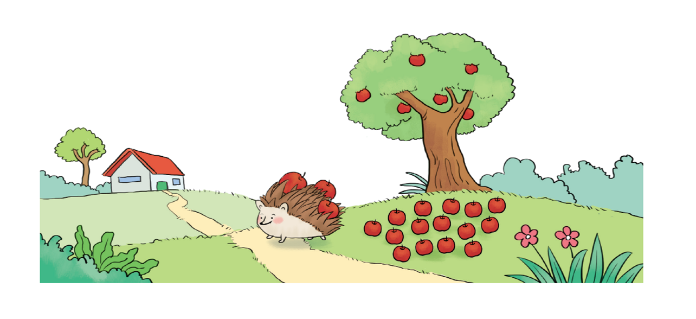
Thứ……ngày…..tháng…..năm…….
TOÁN
Bài 17: BẢNG CHIA 3 (TIẾT 2)
Nhím con giúp mẹ mang 18 quả táo về nhà. Mỗi chuyến nhím con mang được 3 quả táo. Hỏi nhím con phải đi mấy chuyến để mang hết số táo về nhà?
Tóm tắt
- Mang về nhà: 18 quả táo.
- Mỗi chuyến: 3 quả táo.
- Mấy chuyến để mang hết táo: … chuyến?
Bài giải
Nhím con phải đi số chuyến để mang hết số táo về nhà là:
18 : 3 = 6 (chuyến)
Đáp số: 6 chuyến.

Slide 5
Thứ……ngày…..tháng…..năm…….
TOÁN
Bài 17: BẢNG CHIA 3 (TIẾT 2)

Slide 6

XIN CHÂN THÀNH CẢM ƠN
QUÝ THẦY CÔ GIÁO VÀ CÁC EM

